Slide 1
主題六: 全球化
全球化帶來的影響與回應

Slide 2
全球化帶來的影響與回應
主題一

Slide 3
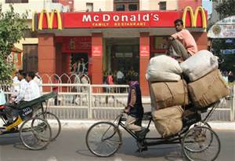
A. 何謂全球化？

Slide 4
全球化的定義
全球化是指國家或地區之間的交流和聯繫越催緊密，世界各地漸漸融為一體、互相影響及依存。

Slide 5
B. 全球化的特質
1. 時空距離縮小 (交通運輸、通訊科技進步)
2. 全球網絡形成 (網絡聯繫、跨地域活動)
3. 各地交流緊密 (經濟文化交流、互相影響)
4. 世界連成一體 (互相依存、鏈鎖效應)
5. 國際協作增加 (區域性組織和會議、全球問題)
6. 普世價值傳播 (互聯網、大眾傳媒)
7. 世界公民形成 (尊重文化差異、維護普世價值)

Slide 6
根據上述分析，全球化具有至少 哪四項特徵？
世界壓縮
全球一體
互為影響
互為牽制

Slide 8
全球化的特徵: 課堂操練
以ALS(冰桶挑戰)活動為例，指出及解釋此活動如何反映全球化的特徵。 (4分)

Slide 10
C. 全球化急速發展的原因
1. 交通運輸發展(減小時間、成本)
2. 資訊科技進步 (電子媒體發展、互聯網普及)
3. 貿易壁壘瓦解 (提倡自由貿易)
4. 跨國企業推動 (採購生產銷售設於不同國家)
5. 國際組織推動 (戰後合作組織成立)

Slide 11
辦別片中全球化發展的因素

Slide 12
第4節 各地的全球化程度
各地都希望了解本地和他國的全球化程度，「全球化指數」於是應運而生。其中較具代表性的是「KOF全球化指數」。
全球化
經濟分類指數
金融全球化程度
貿易全球化程度
KOF全球化指數
的量度指標：
社會分類指數
個人人際交往全球化程度
資訊全球化程度
文化全球化程度
跨
單
元
思
考
參考KOF各項量度指標，香港的全球化程度高嗎？
政治分類指數
政治全球化程度
12

Slide 13
第4節 各地的全球化程度
KOF全球化指數（2017年）
得分最高的五個國家
原因一：已發展國家的技術水平高，擁有較高的網絡覆蓋率和先進的資訊科技設備，有助當地民眾廣泛接收各地資訊，其全球化程度因而較高。
原因二：已發展國家的經濟水平高，政府大多能夠投放充足資源推動普及教育，使當地民眾大多懂得運用外語和資訊科技，接觸各地的資訊，或與不同地方的人交流，這有助提升整體社會的全球化程度。
其他合理答案亦可。
KOF全球化指數（2017年）
得分最低的五個國家
試指出及解釋已發展國家的全球化程度較高的兩個原因。
13

Slide 14
KOF全球化指數:2021
https://www.statista.com/statistics/268168/globalization-index-by-country/

Slide 15
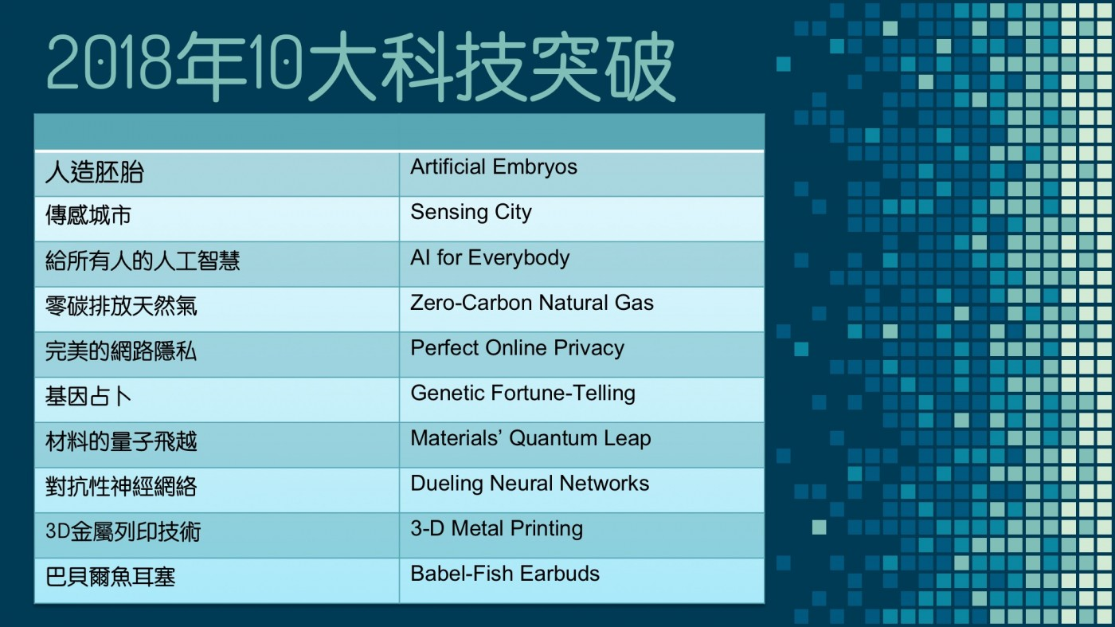
E. 影響各地全球化程度的因素
I) 科技因素(資訊及通訊科技的普及程度)
II) 經濟因素(資金商品及人口流動)
III) 政治因素 (參與國際事務的程度)
IV) 社會因素 (性別及種族平等程度)
V) 文化因素 (對外來文化的接受程度)
VI 個人因素 (教育程度、收入水平、年齡、企業家能力》
https://www.bbc.com/zhongwen/trad/science-59653030
https://today.line.me/hk/v2/article/Gg27jPP

Slide 16
功課 p.26-27 題a及c
16

